Slide 1



Slide 2
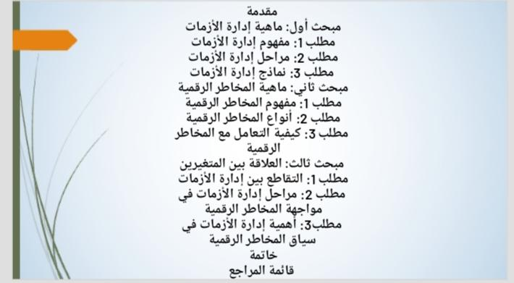

Slide 3
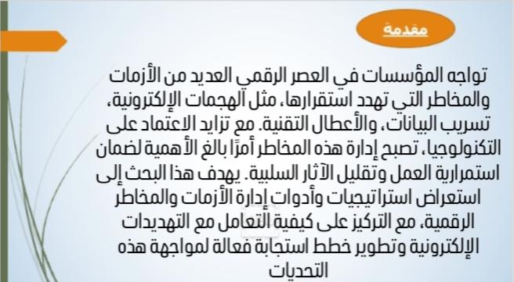
مقدمة

Slide 4
مبحث الأول: ماهية إدارة الأزمات

Slide 5
المطلب الأول: مفهوم ادارة الأزمات
1-تعريف الأزمة:
الأزمة هي ذلك الحدث السلبي الذي لا يمكن تجنبه أيا كانت درجة استعداد 2 المؤسسة، والذي يمكن أن يؤدي إلى تدميرها أو على الأقل إلحاق الضرر بها .
2-تعريف إدارة الأزمات:
عرفها الباحث البريطاني "وليامز": إدارة الأزمات هي سلسلة من الإجراءات الهادفة إلى السيطرة على الأزمات والحد من تفاقمها حتى لا ينفلت زمامها مؤدية بذلك إلى نشوب الحرب ,وبذلك تكون الإدارة الرشيدة للأزمة هي تلك التي تضمن الحفاظ على المصالح الحيوية للدولة وحمايتها

Slide 6
للأزمات مراحل أساسية تتفاقم أحداثها، وإذا فشل متخذ القرار في إدارة مرحلة ما فإنه يصبح مسؤولا عن تفاقم الأزمة:
المطلب الثاني: مراحل إدارة الأزمات
•المرحلة الأولى: اكتشاف إشارة الإنذار
•المرحلة الثانية : الاستعداد والوقاية
•المرحلة الثالثة : احتواء الأضرار أو الحد منها
•المرحلة الرابعة : استعادة النشاط
•المرحلة الخامسة: مرحلة التعلم

Slide 7
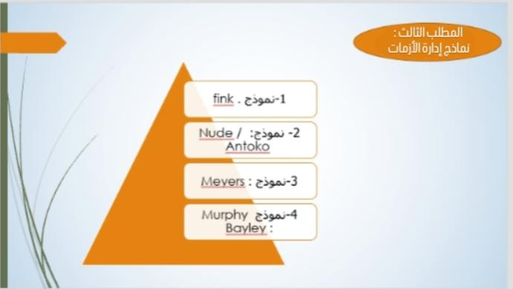
المطلب الثاني: نماذج إدارة الأزمات
1-نموذج fink .
2- نموذج: Nude / Antoko
3-نموذج Meyers :
4-نموذج Murphy Bayley :

Slide 8

المبحث الثاني: نماذج ونظريات إدارة الأزمات

Slide 9
المطلب الأول:
مفهوم المخاطر الرقمية
المخاطر الرقمية تشير إلى التهديدات التي تنشأ بسبب استخدام التكنولوجيا الرقمية في مختلف جوانب الحياة اليومية. هذه المخاطر تشمل التهديدات للأمن السيبراني، فقدان البيانات، الهجمات الإلكترونية، والانتهاكات الخاصة بالخصوصية. مع تزايد الاعتماد على الإنترنت والخدمات الرقمية في الأعمال والتعليم والخدمات الحكومية، تصبح المخاطر الرقمية أكثر تعقيدًا وتنوعًا.

Slide 10
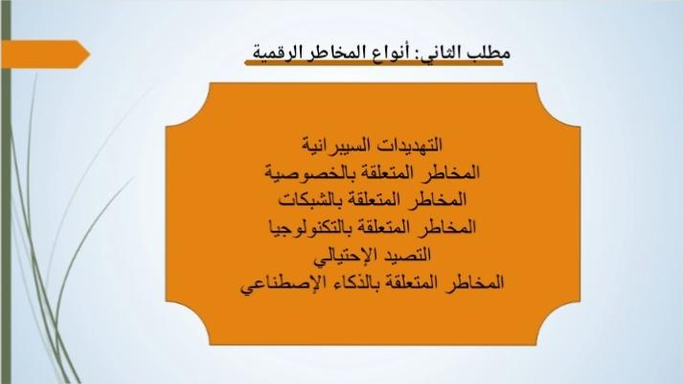
التهديدات السيبرانية
المخاطر المتعلقة بالخصوصية
المخاطر المتعلقة بالشبكات
المخاطر المتعلقة بالتكنولوجيا
التصيد الإحتيالي
المخاطر المتعلقة بالذكاء الإصطناعي

Slide 11
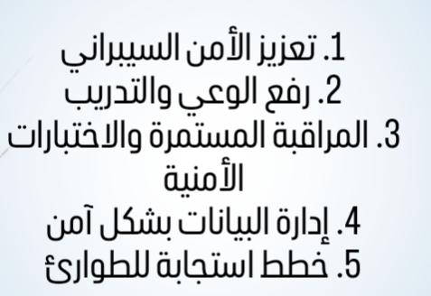
مطلب الثالث
كيفية التعامل مع المخاطر الرقمية

Slide 12
المبحث الثالث: العلاقة بين المتغيرين

Slide 13
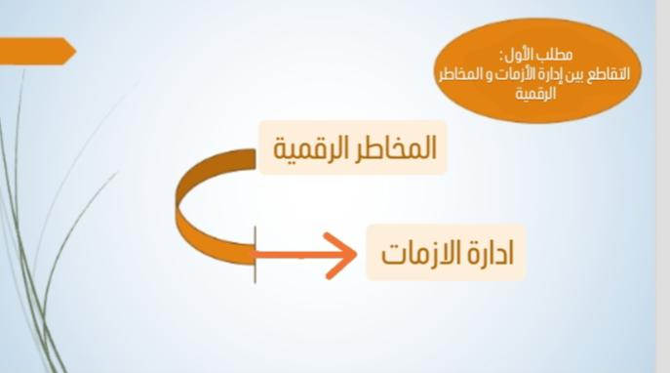
مطلب 1
التقاطع بين إدارة الأزمات و المخاطر الرقمية
المخاطر الرقمية
  إدارة الأزمات

Slide 14

المطلب الثاني:
مراحل ادارة الازمات في مواجهة المخاطر الرقمية

Slide 15
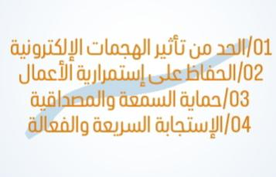
المطلب الثالث:
أهمية إدارة الأزمات في سياق المخاطر الرقمية

Slide 16
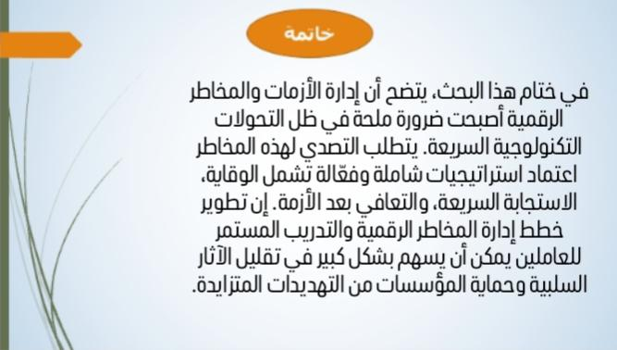
خاتمة

Slide 17
